Slide 1


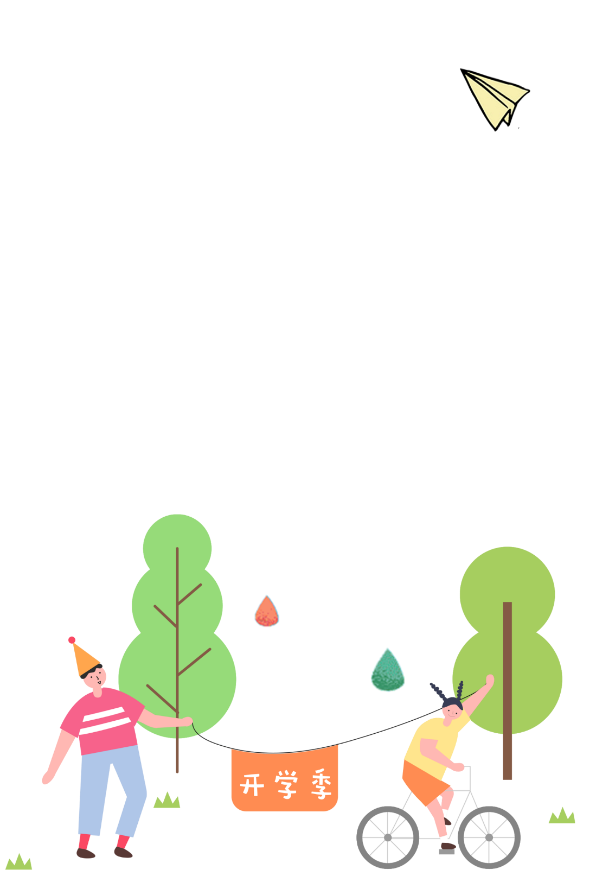



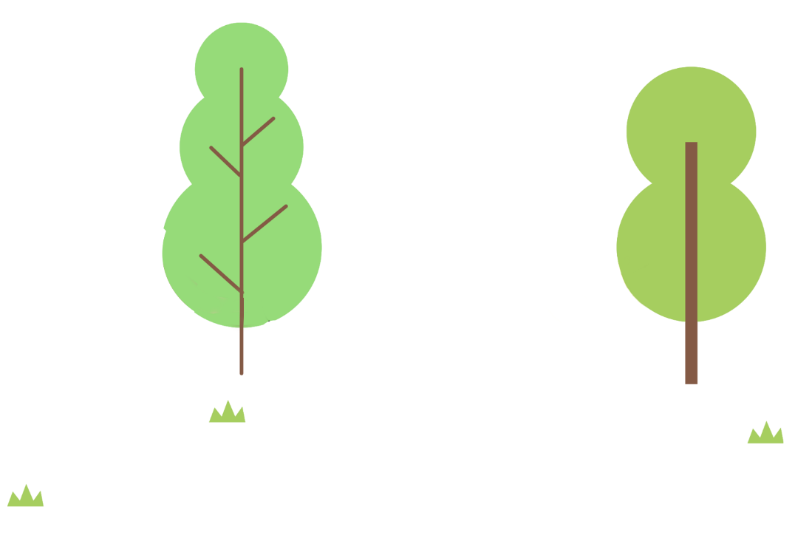
TIẾNG VIỆT

Slide 2
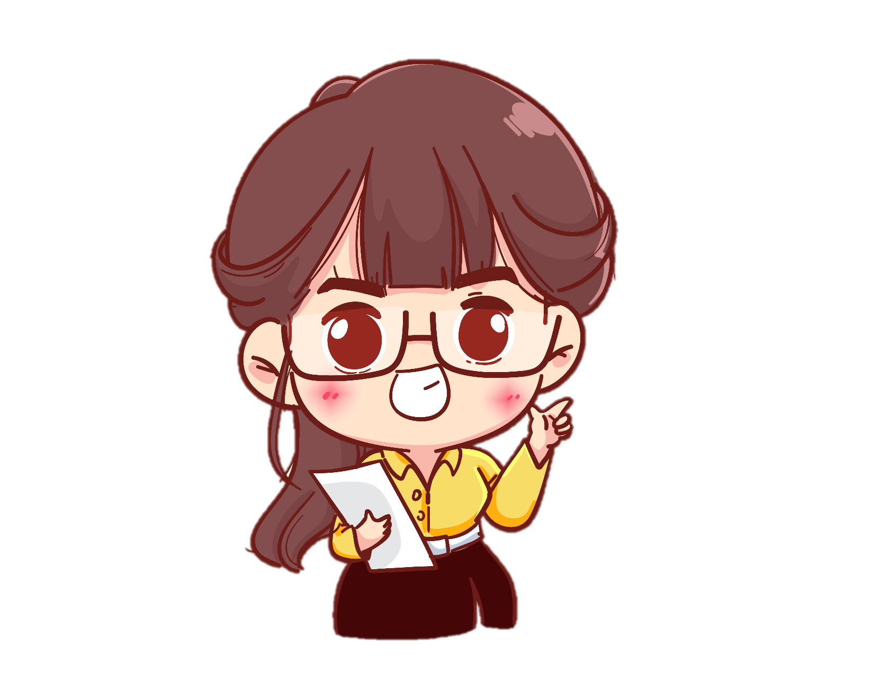


Slide 3



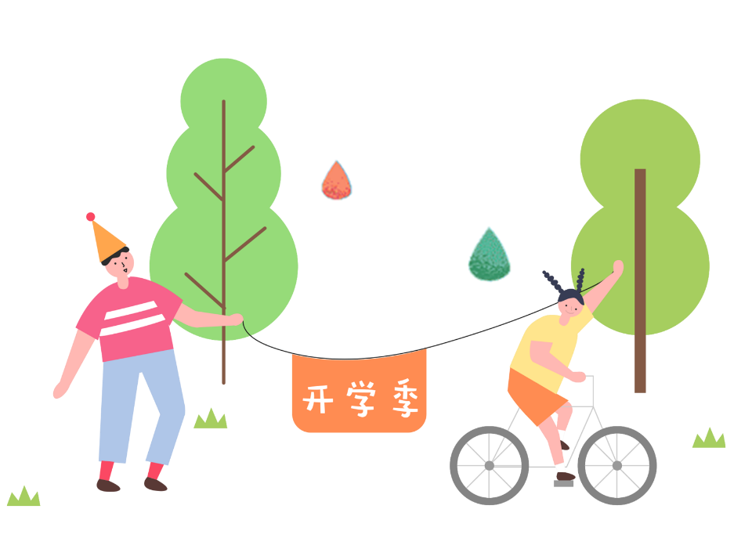

01

Slide 4
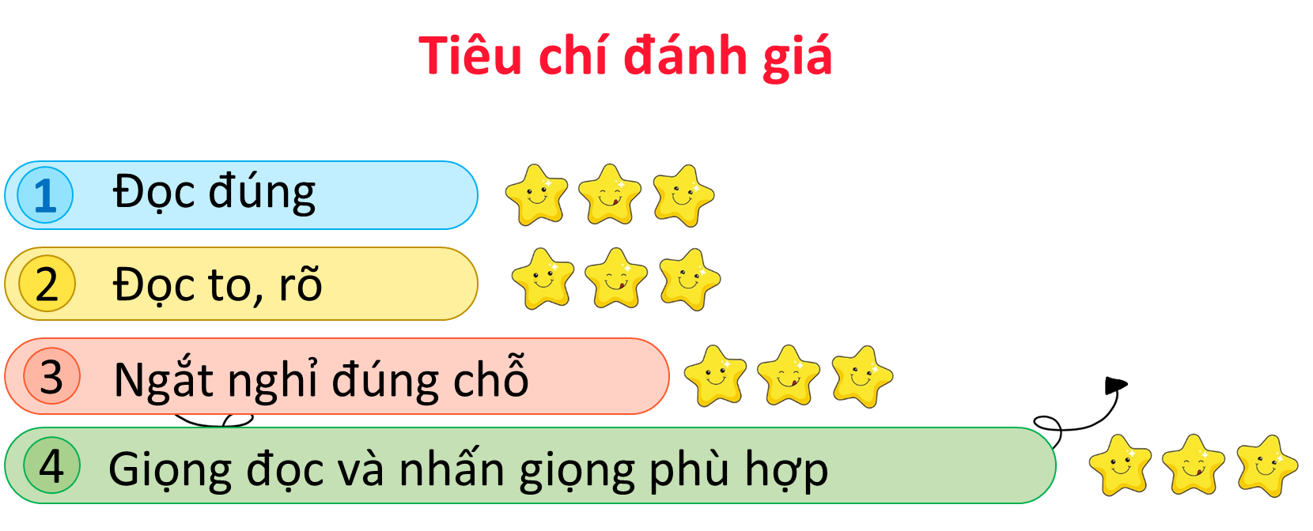
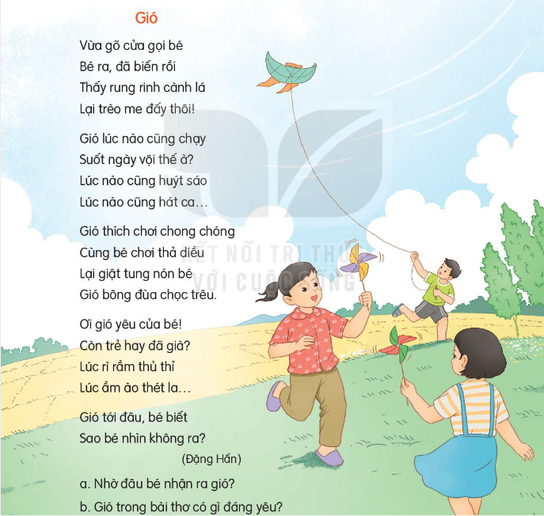
1. Đọc thành tiếng và trả lời câu hỏi

Slide 5
a. Nhờ đâu bé nhận ra gió?
Bé nhận ra gió nhờ các âm thanh (tiếng huýt sáo, tiếng hát ca, rì rầm thủ thỉ, ào ào thét la),
Nhờ các hoạt động (gió gõ cửa, trèo me làm rung rinh cành lá, giật tung nón bé, chơi chong chóng, chơi thả diều.

Slide 6
b. Gió trong bài thơ có gì đáng yêu?
Gió trong bài thơ đáng yêu, tinh nghịch (giật tung nón bé), vui vẻ (lúc nào cũng huýt sáo, lúc nào cũng hát ca)

Slide 7

02

Slide 8
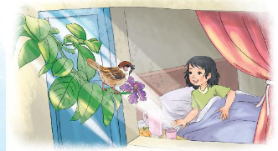
Chú sẻ và bông hoa bằng lăng
Ở gần tổ của một chú sẻ non đang tập bay có một cây bằng lăng. Mùa hoa này, bằng lăng nở hoa mà không vui vì bé Thơ, bạn của cây, phải nằm viện. Sẻ non biết bằng lăng đã giữ lại một bông hoa cuối cùng để đợi bé Thơ.
Sáng hôm ấy, bé Thơ về, bông bằng lăng cuối cùng đã nở. Nhưng bông hoa lại nở cao hơn cửa sổ nên bé không nhìn thấy nó. Bé cứ ngỡ là mùa hoa đã qua.
Sẻ non rất yêu bằng lăng và bé Thơ. Nó muốn giúp bông hoa. Nó chắp cánh, bay vù về phía cành bằng lăng mảnh mai. Nó nhìn kĩ cành hoa rồi đáp xuống. Cành hoa chao qua, chao lại. Sẻ non cố đứng vững. Thế là bông hoa chúc hẳn xuống, lọt vào khuôn cửa sổ.
Lập tức, sẻ nghe thấy tiếng reo từ trong gian phòng tràn ngập ánh nắng:
- Ôi, đẹp quá! Sao lại có bông bằng lăng nở muộn thế kia?
(Theo Phạm Hổ)

Slide 9
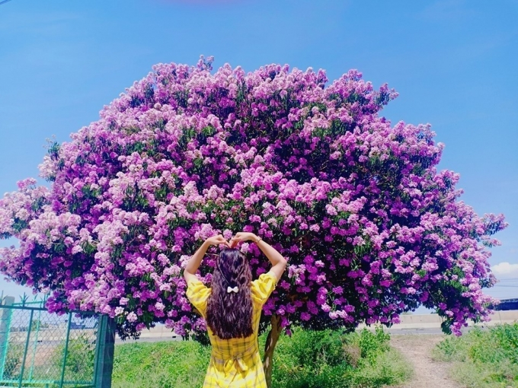
Bằng lăng: cây thân gỗ, hoa màu tím hồng.
Chúc: chúi xuống thấp.

Slide 10
a. Câu chuyện có những nhân vật nào?
Hoa bằng lăng, bé Thơ và sẻ non

Slide 11
b. Vì sao mùa hoa này bằng lăng nở hoa mà không vui?
Vì bằng lăng chỉ nở một bông hoa.
Vì hoa nở không đẹp như mùa hoa trước.
Vì bé Thơ, bạn của bằng lăng, phải nằm viện.

Slide 12
c. Bằng lăng làm gì để thể hiện tình bạn với bé Thơ?
Cành bằng lăng ghé sát vào cửa sổ nơi bé nằm.
Bằng lăng đợi bé Thơ trở về mới nở hoa.
Bằng lăng giữ lại bông hoa cuối cùng để đợi bé Thơ về.

Slide 13
d. Khi trở về nhà, vì sao bé Thơ nghĩ mùa hoa bằng lăng đã qua?
Vì bông hoa bằng lăng nở cao hơn cửa sổ, bé không nhìn thấy nó.

Slide 14
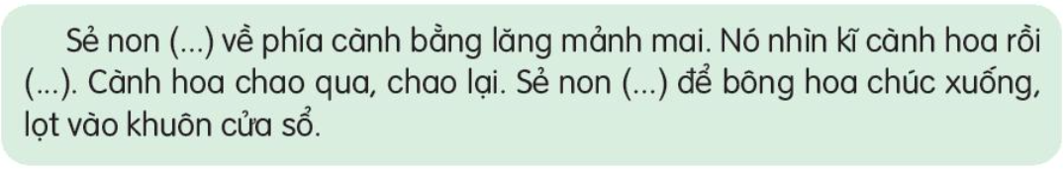
e. Sẻ non làm gì để giúp bé Thơ nhìn thấy bông hoa bằng lăng nở muộn? (Viết tiếp vào chỗ trống để hoàn thành
bay
đáp xuống
cố đứng vững

Slide 15
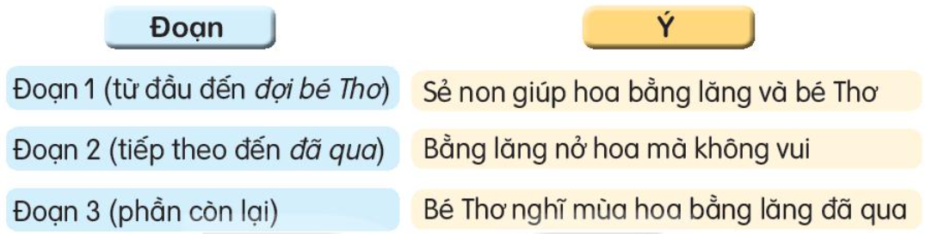
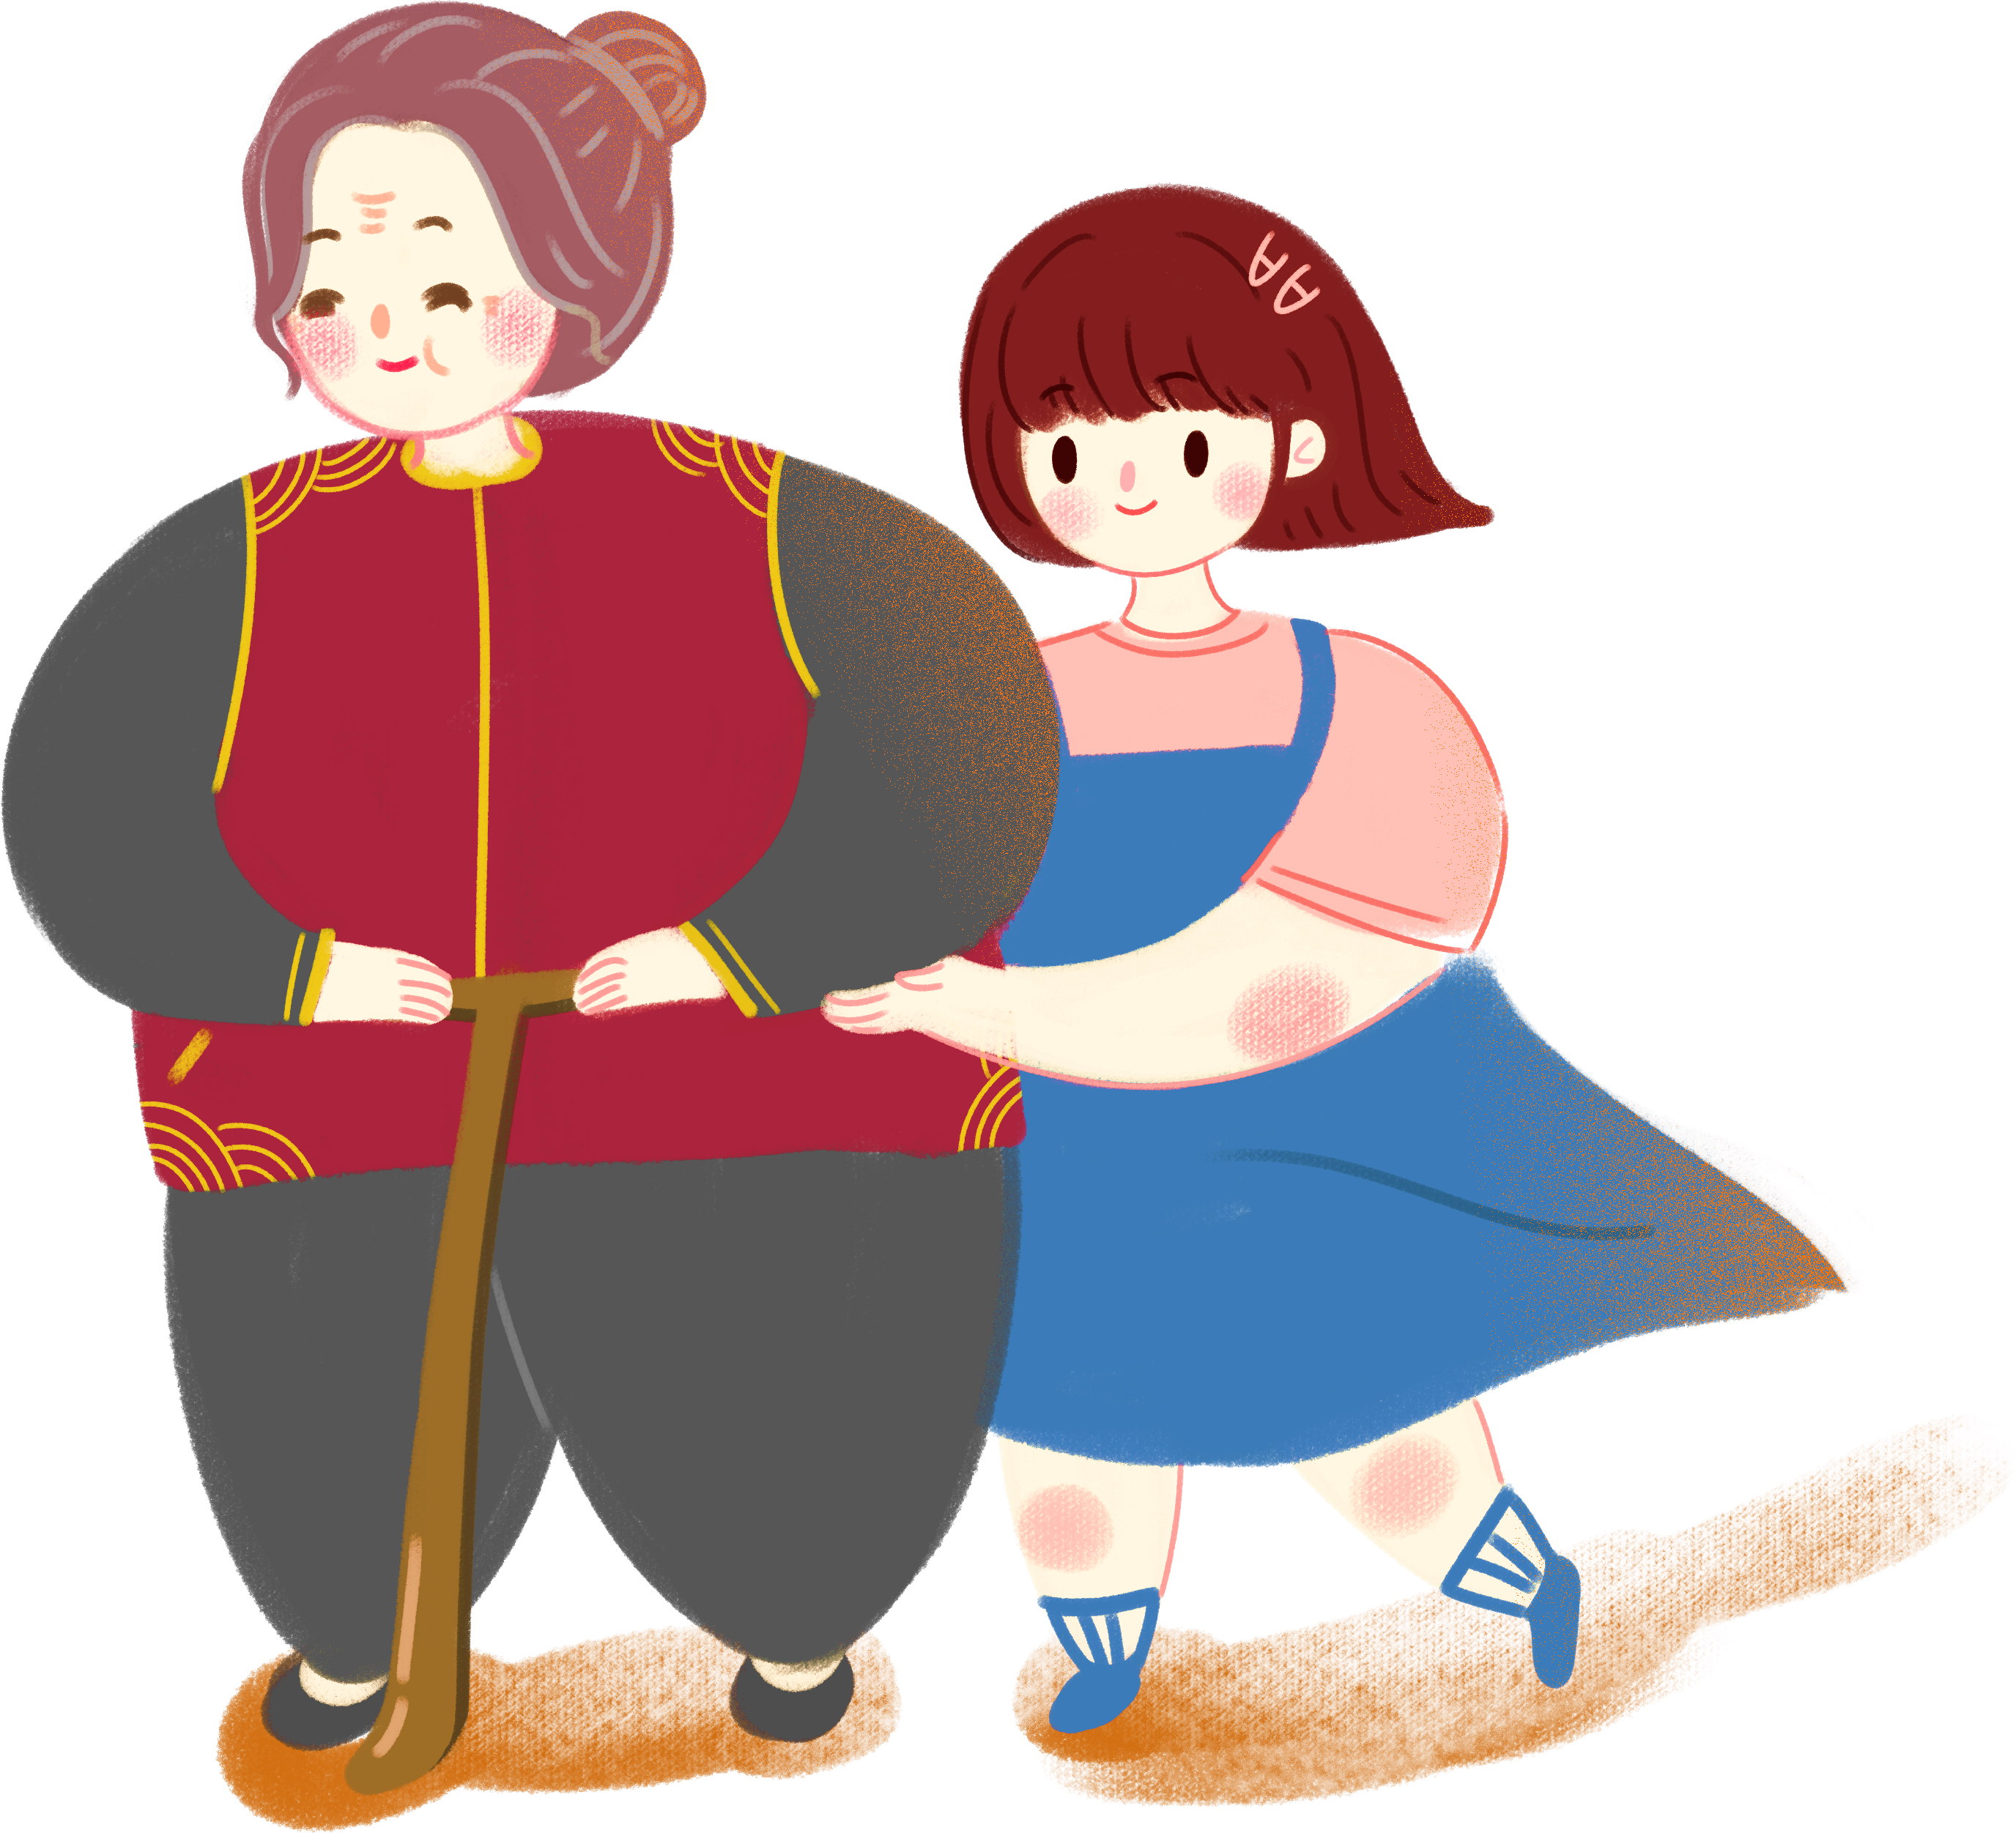
g. Tìm ý tương ứng với mỗi đoạn.

Slide 16
h. Theo em, câu chuyện nói với chúng ta điều gì?
Sự yêu thương, gắn bó với nhau trong tình bạn.

Slide 17
i. Tìm trong câu chuyện 3 từ ngữ chỉ hoạt động của chú sẻ non.
chắp cánh, bay, nhìn

Slide 18
k. Mỗi câu dưới đây thuộc kiểu câu nào?
- Bông hoa bằng lăng đẹp quá!
- Sao lại có bông hoa bằng lăng nở muộn thế kia?
- Sẻ non rất yêu bằng lăng và bé Thơ.
- Sẻ non hãy giúp bé thơ nhìn thấy bằng lăng nở hoa đi!
Câu cảm
Câu hỏi
Câu kể
Câu khiến

Slide 19


Slide 20
Gió
Vừa gõ cửa gọi bé
Bé ra, đã biến rồi
Thấy rung rinh cành lá
Lại trèo me đấy thôi!
Gió lúc nào cũng chạy
Suốt ngày vội thế à?
Lúc nào cũng huýt sáo
Lúc nào cũng hát ca...
Gió thích chơi chong chóng
Cùng bé chơi thả diều
Lại giật tung nón bé
Gió bông đùa chọc trêu.

Slide 21




Viết vào vở
Lùi vào 2 ô ly
Vừa gõ cửa gọi bé

Slide 22
Tiêu chí đánh giá
1. Sai không quá 5 lỗi
2. Chữ viết rõ ràng, sạch đẹp
3. Trình bày đúng hình thức

Slide 23
2. Viết đoạn văn về một nhân vật yêu thích trong câu chuyện em đã được nghe kể.
Câu chuyện em đã được nghe kể là gì?
Kể về một nhân vật yêu thích
Em thích nhất nhân vật nào trong câu chuyện đó?
Em thích nhất điều gì ở nhân vật đó?
Em có suy nghĩ, cảm xúc gì về nhân vật đó?

Slide 24

Trao đổi bài viết.
Bài viết có nhiều câu văn hay
(dùng từ hay)
Bài viết đã đúng yêu cầu
(đủ số câu)
Bài viết có sáng tạo
(thêm ý mới)

Slide 25
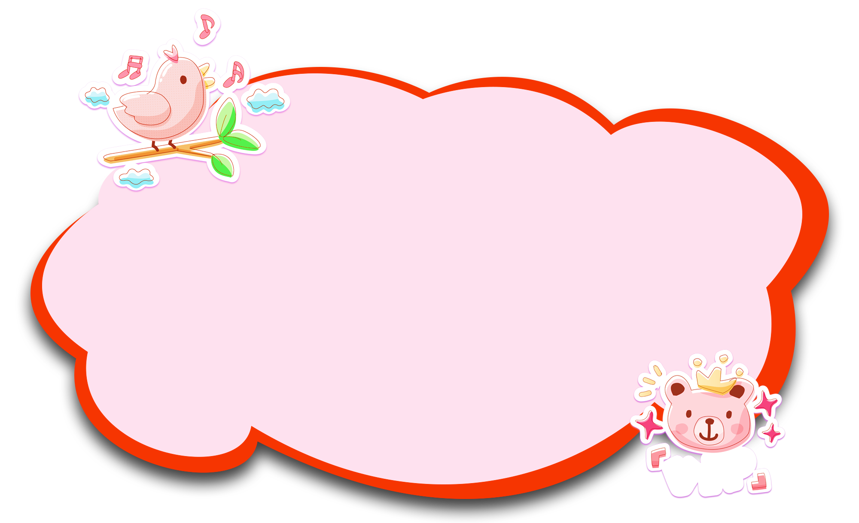

Em rất thích nghe câu chuyện cổ tích Thạch Sanh. Chàng Thạch Sanh tuy sớm mồ côi cha mẹ, phải sống cuộc sống nghèo khổ, cô đơn dưới gốc đa, nhưng chưa bao giờ có lòng tham, hay suy nghĩ xấu xa cả. Tấm lòng nhân hậu, đức độ của chàng khiến em nể phục vô cùng. Hình ảnh chàng Thạch Sanh quên mình chiến đấu với chằn tinh, đại bàng tinh để cứu người, không mong chờ hồi đáp gì luôn là bức tượng vàng chói lọi. Chàng ấy thực sự là một người anh hùng vĩ đại. Dù sau này, được biết đến thêm nhiều người anh hùng khác, vẫn không có ai thay thế được Thạch Sanh trong lòng em.

Slide 26
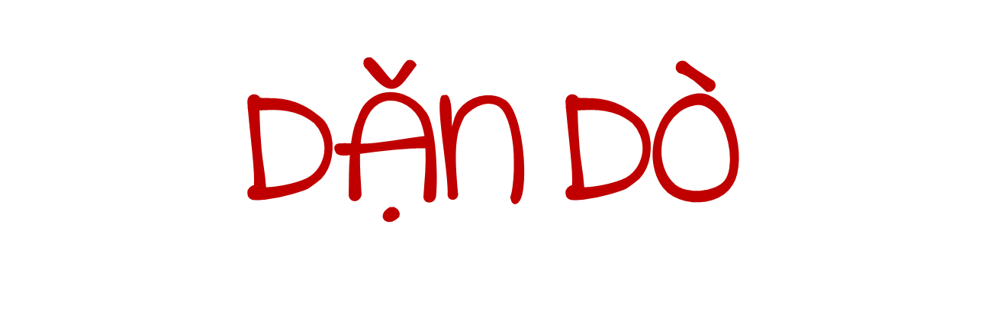
Về nhà đọc lại bài và trả lời câu hỏi.
Xem trước bài mới

Slide 27


